Slide 1
МЕТОДИЧЕСКИЕ
ОБЪЕДИНЕНИЯ
в информационно-образовательной среде школы
Е.М. РАДЮН,
старший методист ОЧУ «Газпром школа»

Slide 2
ФОТО
ФРАЗЫ
ЯРКИЕ СМЫСЛОВЫЕ
И СОДЕРЖАТЕЛЬНЫЕ
МОГУТ ПОМОЧЬ НАПОЛНИТЬ ПРОСТРАНСТВО ВАШЕЙ ЛЮБИМОЙ ШКОЛЫ НЕ ПРОСТО ЯРКИМИ ОБРАЗАМИ, НО И ОТЧЁТЛИВЫМИ СМЫСЛАМИ СОВМЕСТНОЙ УВЛЕКАТЕЛЬНОЙ ДЕЯТЕЛЬНОСТИ, ПРИДАДУТ КОЛЛЕКТИВУ НЕПОВТОРИМЫЙ СТИЛЬ И УЗНАВАЕМОСТЬ

Slide 3
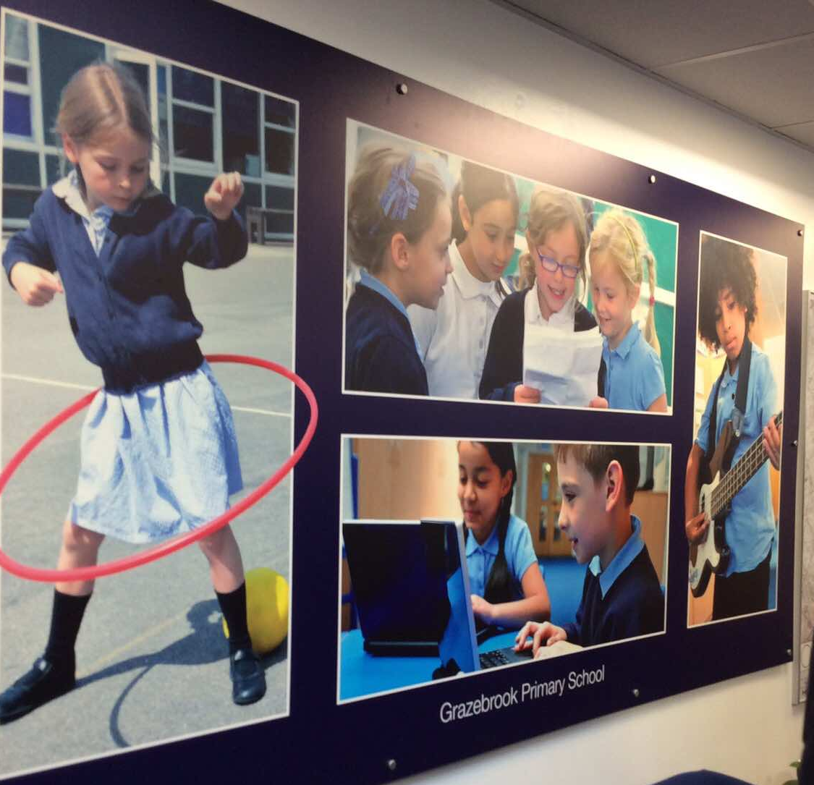
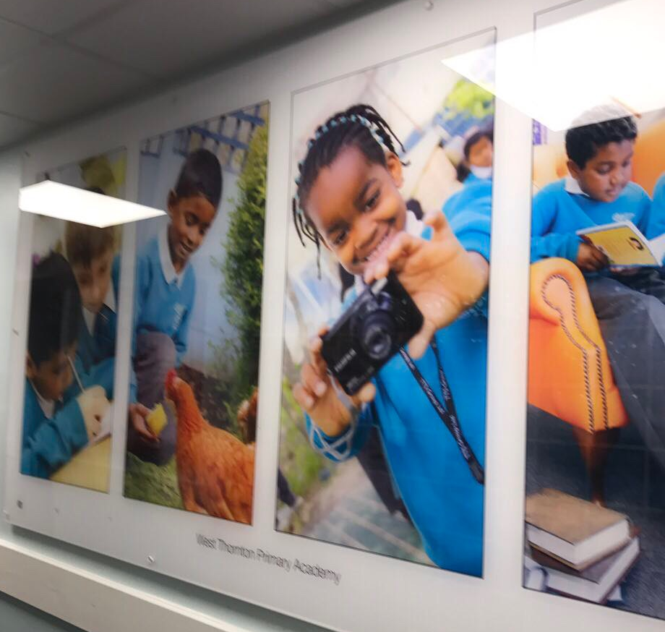
«ПОДПИТАЙТЕСЬ» ЗРИТЕЛЬНЫМИ ОБРАЗАМИ РЕКЛАМНЫХ САЙТОВ

Slide 4
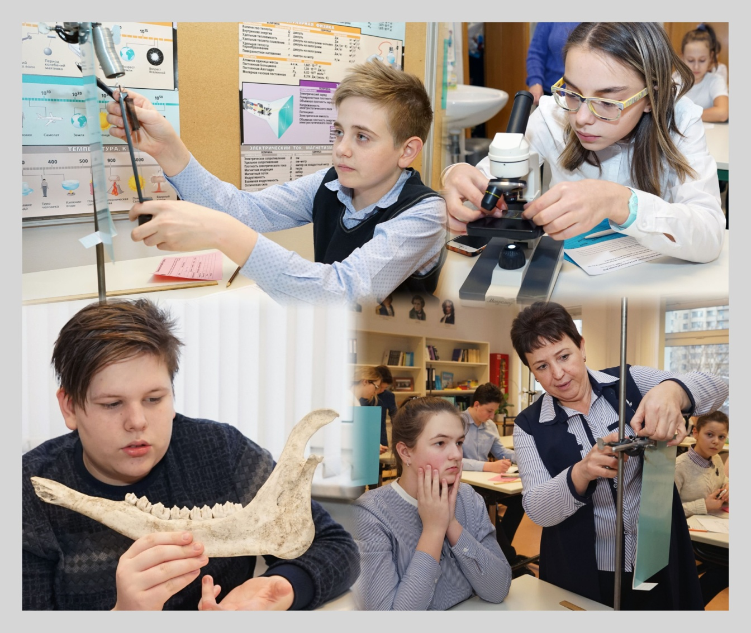
СДЕЛАЙТЕ «СВЕЖИЕ» ФОТО,
СМОНТИРУЙТЕ КОЛЛАЖИ

Slide 5
НЕ ЗАБУДЬТЕ, ЧТО У ВАС 11 МЕТОДИЧЕСКИХ ОБЪЕДИНЕНИЙ

Slide 6
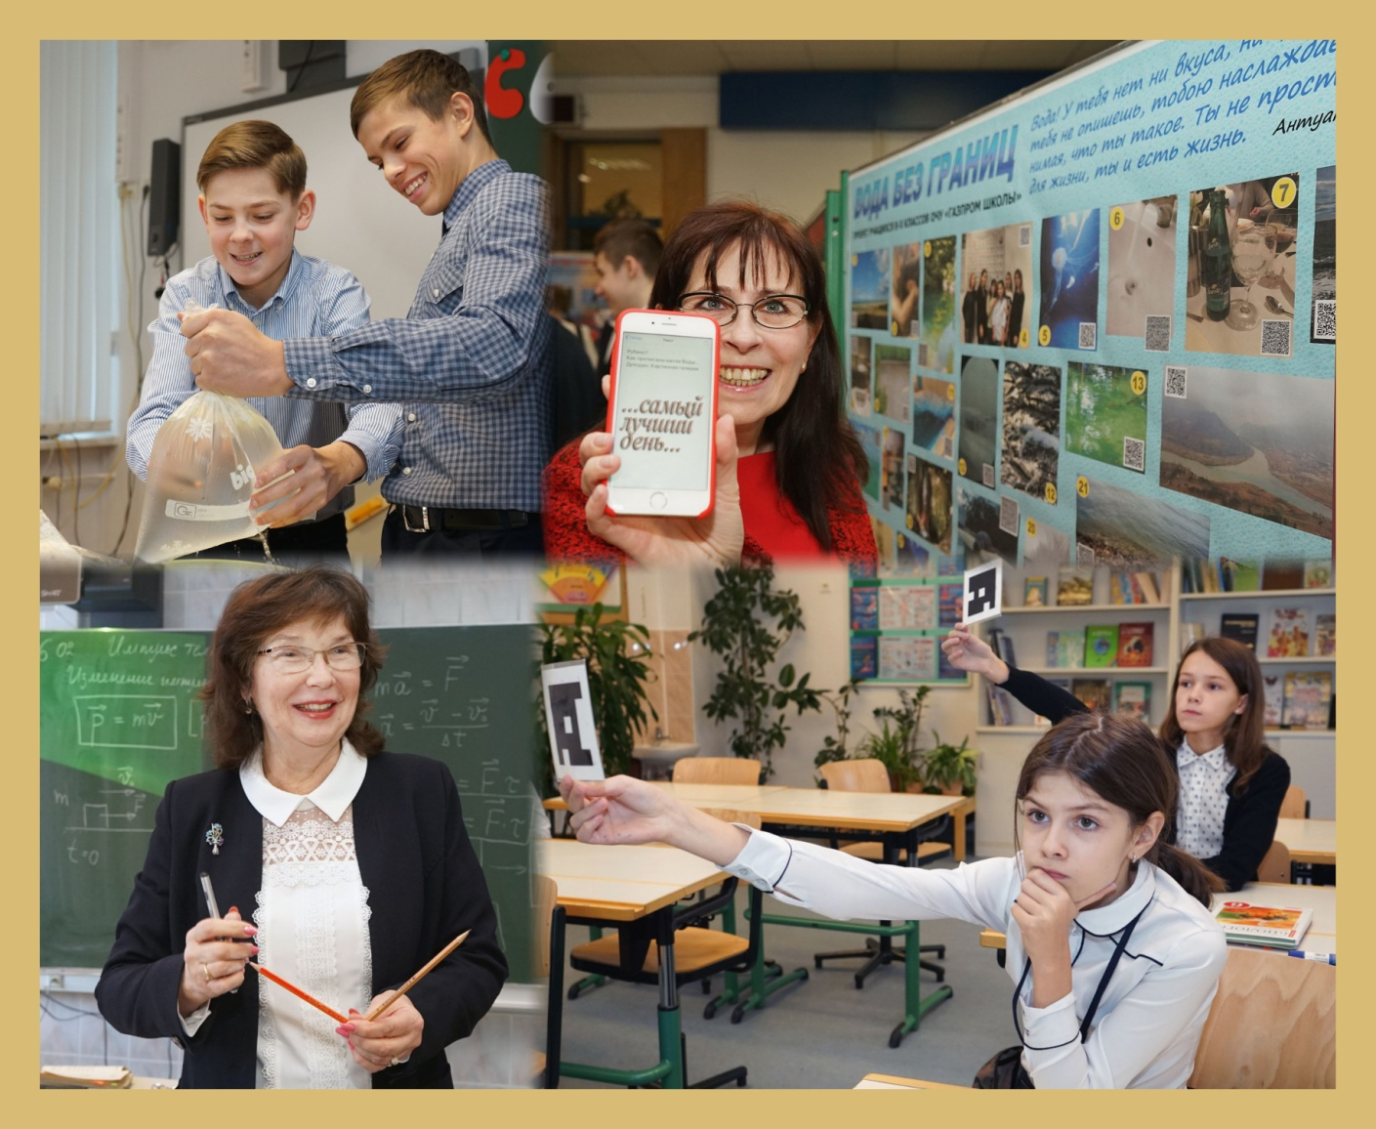
ДУМАЙТЕ О ТОМ, КАКИМИ БЫ ОНИ СЕБЕ ПОНРАВИЛИСЬ

Slide 7
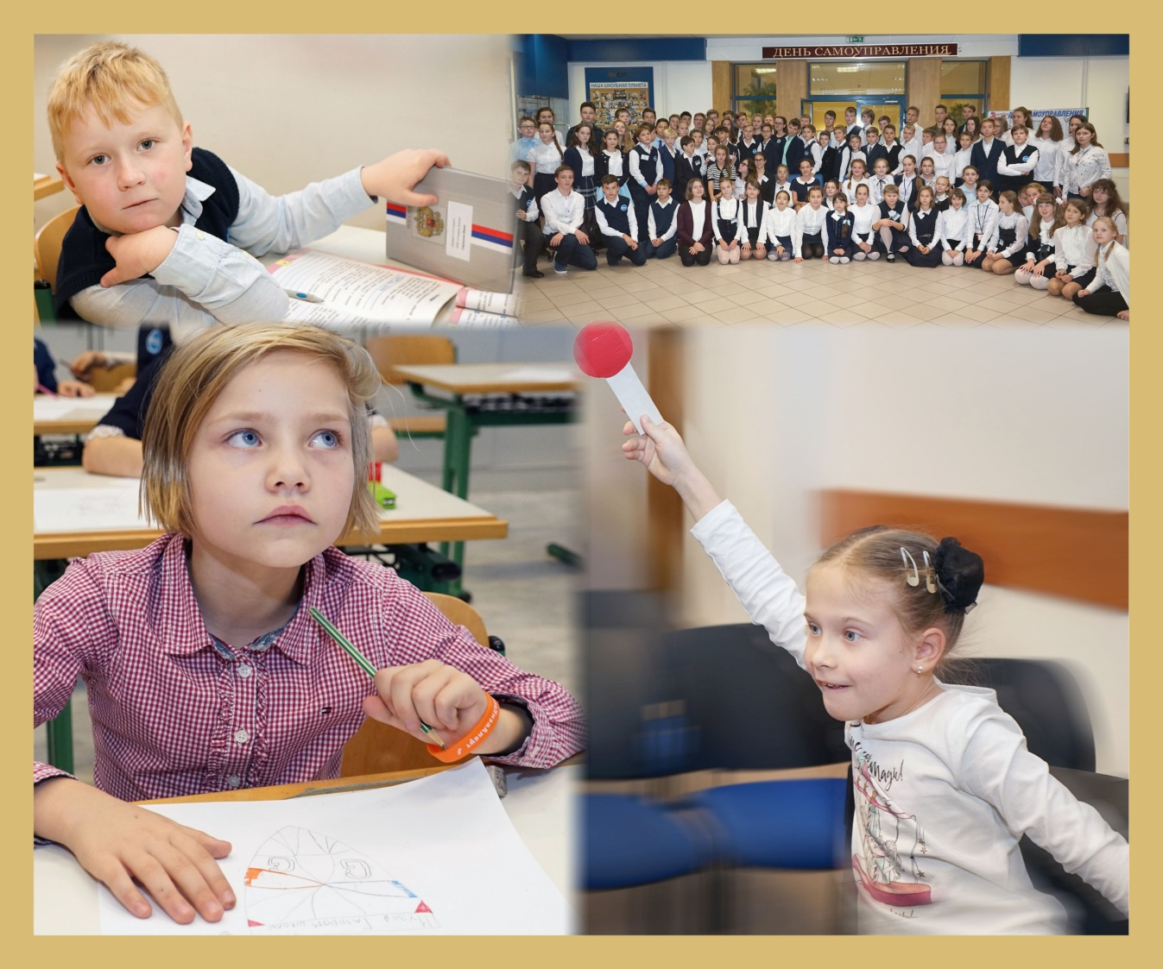
ГЛАВНЫХ УЧАСТНИКОВ –
КРУПНЫМ КАДРОМ

Slide 8
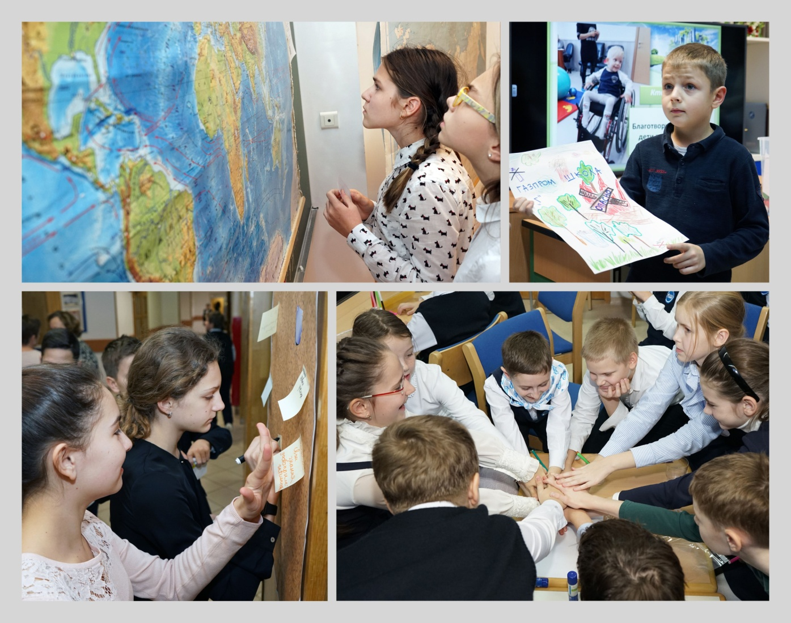
ОНИ – САМЫЕ УМНЫЕ

Slide 9
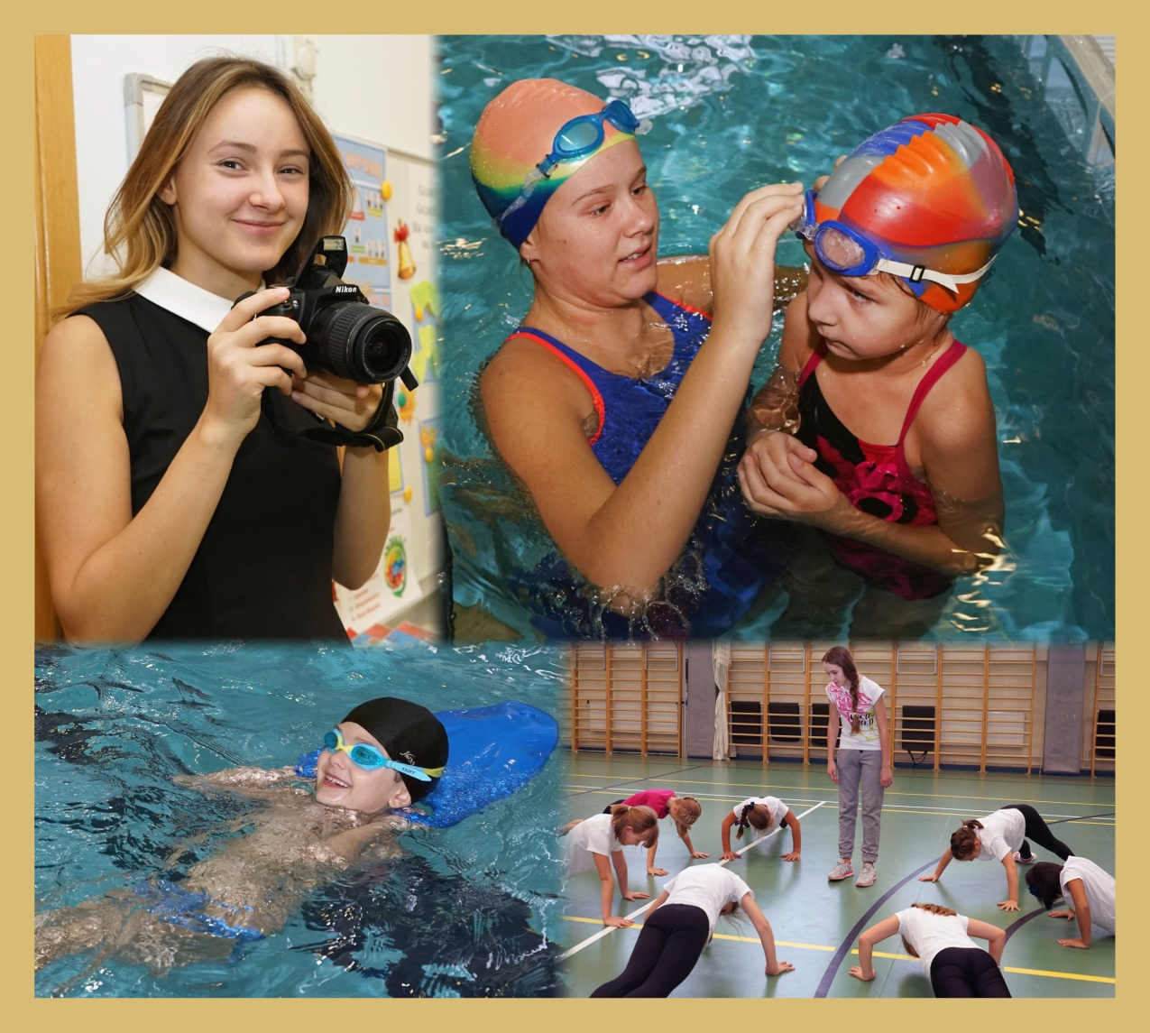
ОНИ – САМЫЕ ЛОВКИЕ

Slide 10
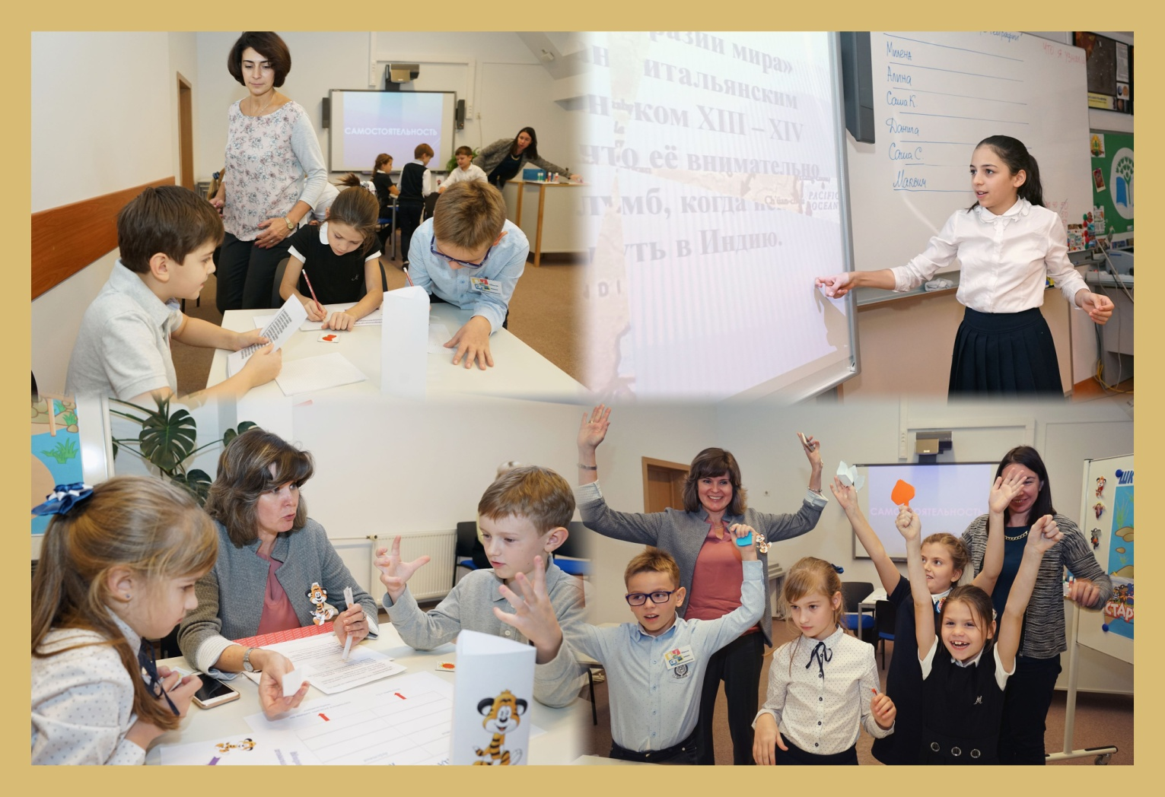
ОНИ – САМЫЕ ОТВЕТСТВЕННЫЕ

Slide 11
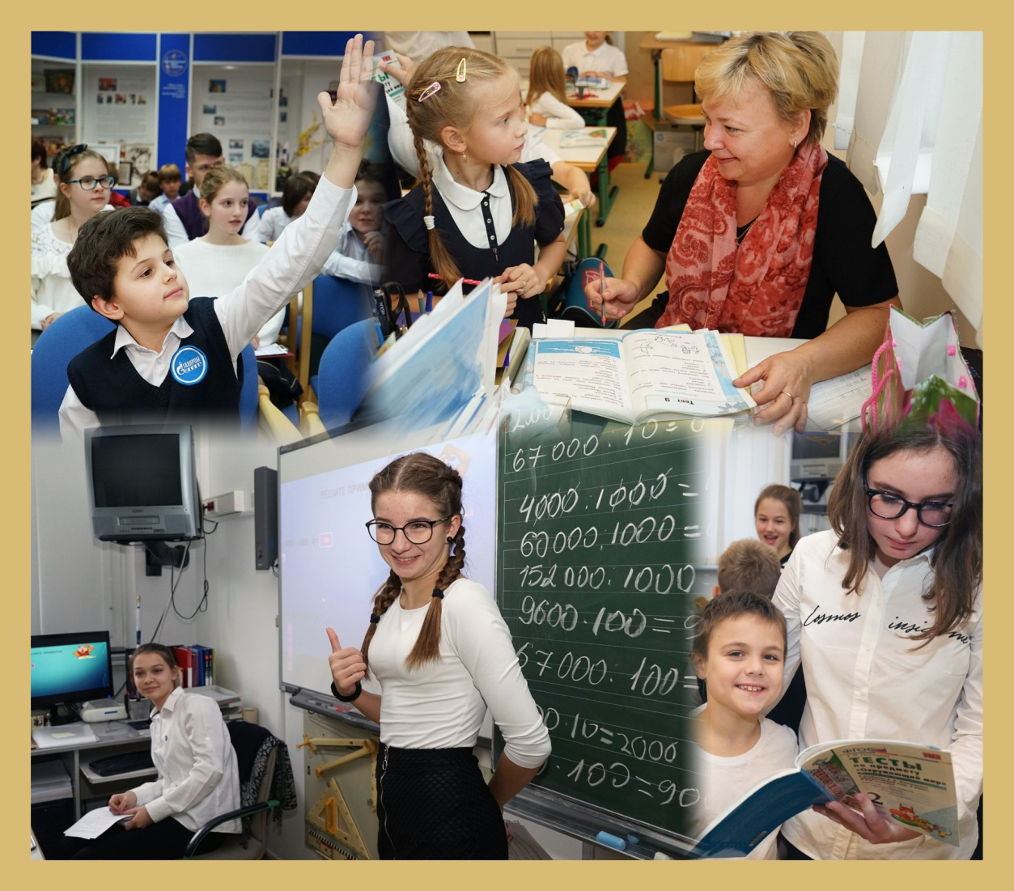
БЕЗ НИХ – НЕ СУЩЕСТВУЮТ 11 МЕТОДИЧЕСКИХ ОБЪЕДИНЕНИЙ

Slide 12
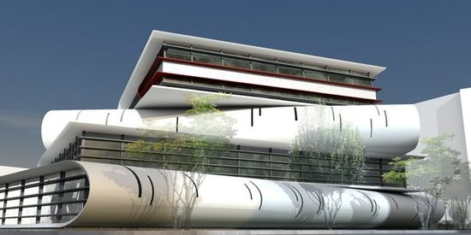
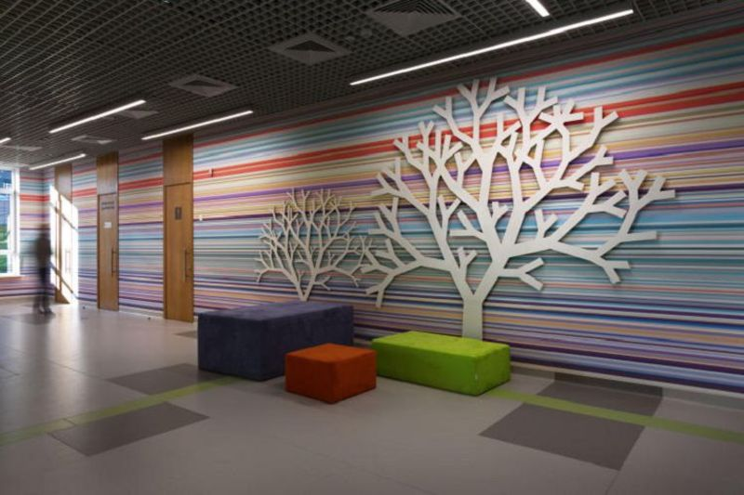
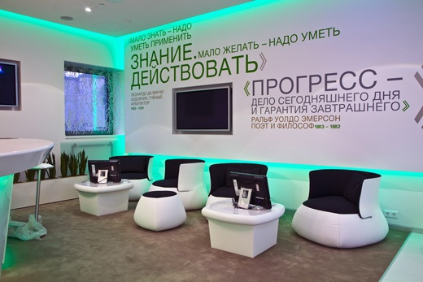
«УТОНИ»
В ОКЕАНЕ
ДИЗАЙН-РЕШЕНИЙ
ВЫБЕРИ СВОЙ ПУТЬ И СМЕЛО ИДИ ПО НЕМУ,
ОСВАИВАЯ НОВЫЕ КОМПЕТЕНЦИИ

Slide 13
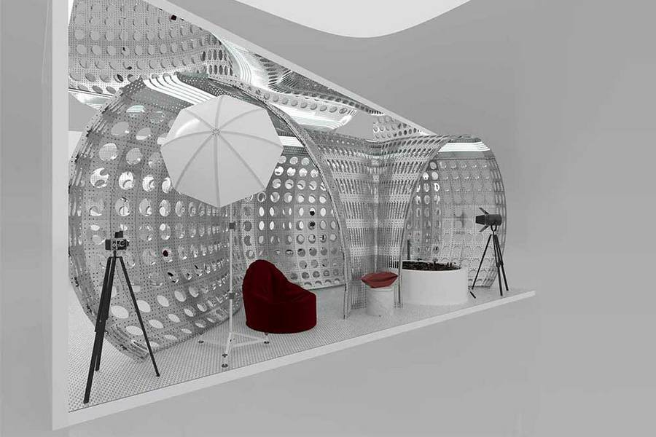
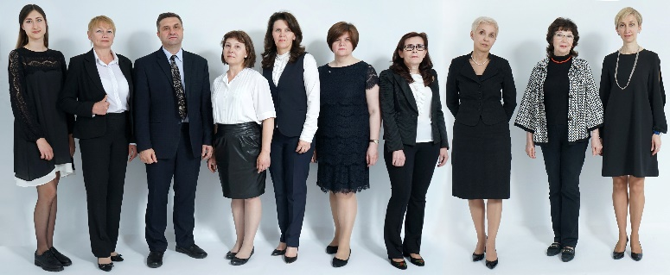
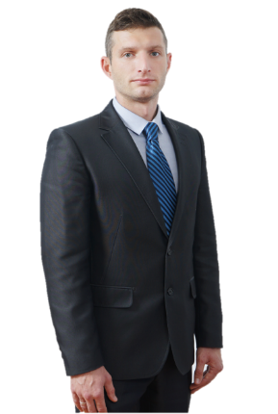
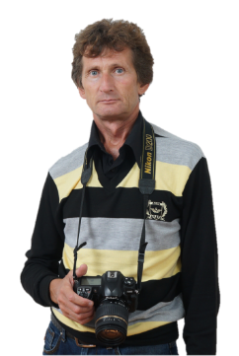
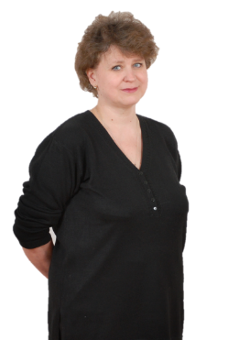
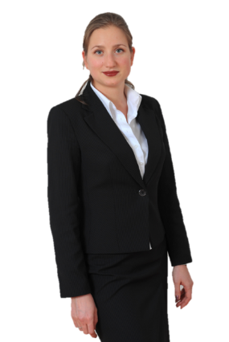
ПОРАБОТАЙ С КОЛЛЕКТИВОМ - ИХ У ТЕБЯ ОКОЛО 150 ЧЕЛОВЕК

Slide 14
ВЫБЕРИ СВОЙ ПУТЬ И СМЕЛО ИДИ ПО НЕМУ, ОСВАИВАЯ НОВЫЕ КОМПЕТЕНЦИИ

Slide 15
ПОЛУЧИ, НАКОНЕЦ,
ЖЕЛАЕМЫЙ РЕЗУЛЬТАТ

Slide 16
ПОЛУЧИ, НАКОНЕЦ,
ЖЕЛАЕМЫЙ РЕЗУЛЬТАТ

Slide 17
ПОЛУЧИ, НАКОНЕЦ,
ЖЕЛАЕМЫЙ РЕЗУЛЬТАТ

Slide 18
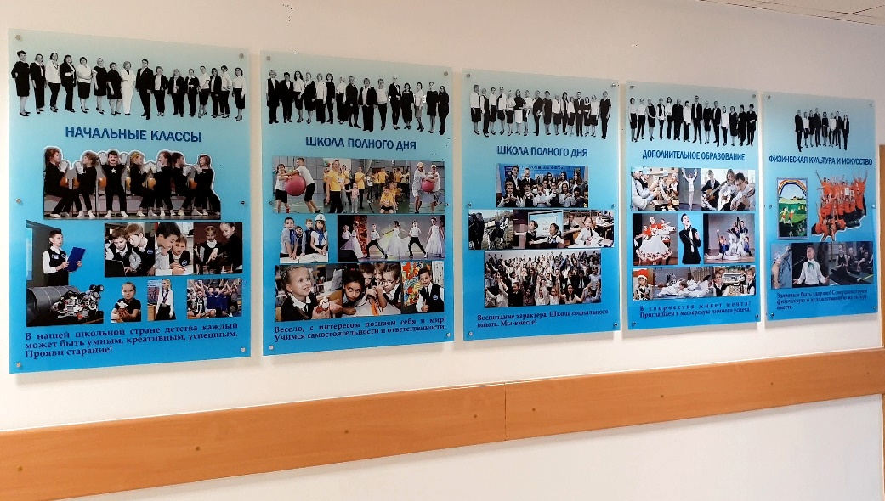
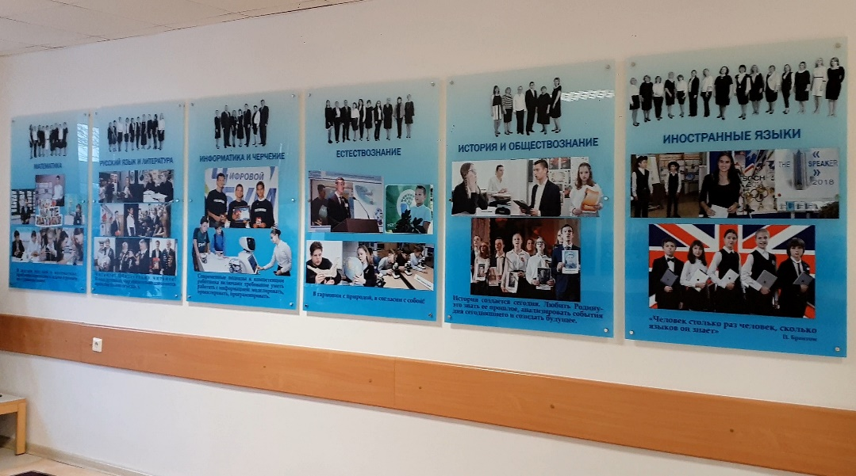
РАЗМЕСТИ В ВЫБРАННОЙ РЕКРИАЦИИ

Slide 19
ПОЖЕЛАЙ СВОЕМУ «ДЕТИЩУ» ДОБРЫХ ВСТРЕЧ, ПРЕКРАСНЫХ МЫСЛЕЙ И РЕШЕНИЙ

